Slide 1
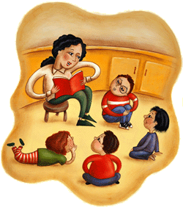
DEZVOLTAREA INTELIGENŢEI EMOŢIONALE LA COPILUL
CU CES

Slide 2
ARGUMENT
“Ce factori sunt în joc atunci când o persoană cu un IQ ridicat se zbate din greu, în vreme ce o alta, cu un IQ modest , se descurcă surprinzător de bine?”
Cercetările din domeniul psihologiei au arătat că un nivel ridicat de abilităţi intelectuale (IQ) nu este suficient pentru o bună adaptare şi nici nu asigură succesul profesional şi personal.
Cu toate că abilităţile intelectuale sunt foarte importante, persoanei îi este necesar un “amestec de stăpânire de sine (controlul reacţiilor emoţionale în raport cu alte persoane), motivaţie, empatie, gândire liberă, tact şi diplomaţie. atribute ce coincid cu o Inteligenţă Emoţională ridicată” (D. Goleman)

Slide 3
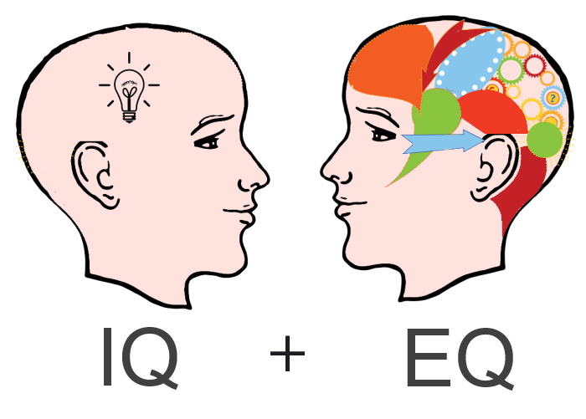
Abilitatea de a percepe, înțelege și exprima emoțiile într-un mod adecvat și de a gestiona astfel încât șă faciliteze atingerea scopurilor propuse, poartă numele de INTELIGENȚĂ EMOȚIONALĂ ADAPTARE CU SUCCES=IQ+IE

Slide 4
COMPETENTA EMOTIONALA este definită drept capacitatea de a recunoaște și interpreta emoţiile proprii și ale celorlalţi , precum și abilitatea de a gestiona adecvat situaţiile cu încărcătură emoţională.
COMPETENTA SOCIALA este definită drept abilitatea de a manifesta comportamente adecvate și acceptate din punct de vedere social care au consecinţe pozitive asupra persoanelor implicate și permit atingerea unor scopuri.

Slide 5
Dezvoltarea competenţelor emoţionale și sociale la vârsta școlară mică este extrem de importantă, contribuind la :
Creșterea capacităţii de adaptare la cerinţele școlare;
Dezvoltarea unor abilităţi inter- și intrapersonale care să faciliteze atingerea succesului profesional;
Dobândirea unor strategii care să faciliteze adaptarea în situaţii stresante;

Slide 6
Dificultăţi cu care se confruntă şcolarii cu CES în sfera emoţională şi socială:
imaturitate/labilitate emoţională
nivel scăzut de discernământ în decelarea dintre bine şi rău
slabă toleranţă la frustrare şi controlul mâniei
dorinţa de a ieşi în evidenţă cu orice preţ pentru a compensa neajunsurile cauzate de deficienţă
dificultăţi în stabilirea de relaţii sociale şi integrare într-un grup
indisciplină în timpul şi în afara orelor de curs (ignorarea regulilor, agresivitate verbală şi comportamentală)
Analfabetismul emoţional(lipsa controlului propriilor emoţii,a conştienţei motivului pentru care se simt într-un anumit fel, incapacitatea de a înţelege emoţiile celorlalţi –lipsa empatiei)

Slide 7
frecvenţă crescută a insultelor verbale, a încăierărilor şi a atitudinilor negative privind propriu eu, şcoala şi familia
renunţare în urma insucceselor repetate
inabilitatea de a întreţine relaţii sociale funcţionale cu colegii( evitarea celorlalţi copii) şi adulţii din viaţa lor
slaba capacitate de a asculta şi de a găsi soluţii în rezolvarea problemelor cu ceilalţi
insensibilitate, egoism( refuză să împartă lucruri, alimente)
lipsa onestităţii(recurg la minciună pentru a nu fi pedepsiţi , pentru a obţine ceea ce îşi doresc sau ca să câştige admiraţia , pentru a evita situaţiile jenante)

